Slide 1
SSL 세미나
웹 프로그래밍과 Vue.js

Slide 2
CONTENTS
웹 프로그래밍
JavaScript
Vue.js
질의응답

Slide 3
웹 프로그래밍
웹 프로그래밍이란?
웹 프로그래밍은 웹 사이트 또는 웹 페이지를 만드는 과정
Notes:
웹 프로그래밍이란 뭘까?
웹 프로그래밍은 웹 사이트 또는 웹 페이지를 만드는 과정을 말합니다.
좀 더 전문적으로 말하자면 웹 사이트에 접속했을 때 보이는 화면을 구성하는 것들을 만들어 내는 작업이죠
이러한 웹 프로그래밍은 크게 두 가지 분야로 나뉘게 됩니다.
바로 프론트엔드와 백엔드죠

Slide 4
웹 프로그래밍
프론트엔드? 백엔드?
프론트엔드 프로그래밍
사용자의 화면에 나타나는 웹 화면을 프론트엔드 영역이라 하고 이러한 영역을 그리는 기술
백엔드 프로그래밍
사용자의 눈에 보이지 않는 서버나 프로그램 기능에 작용하는 기술
Notes:
좀 더 쉽게 설명하자면 컴퓨터를 쓰는 사용자가 웹 사이트에 접속하여 마주볼 수 있는 화면을 설계하는 분야라고 생각하면 됩니다.
우리의 눈에 직접적으로 보여지는 영역이라고도 말할 수 있죠.
화면을 구성하는 배치나, 글자, 색깔, 그림 등 다양한 것들이 프론트엔드 영역에 해당된다고 말할 수 있습니다.
그렇다면 백엔드 프로그래밍이란 뭘까요?
프론트엔드가 사용자의 눈에 보이는 영역에 해당한다면 백엔드는 눈에 보이지 않는 영역입니다.
대표적으로 서버나 프로그램 기능 등의 영역에 해당합니다.
우리가 들어간 웹 페이지에 내용을 제공하거나 내부적으로 데이터베이스를 저장하거나 관리하는 영역입니다.
제가 준비해오는 부분은 앞으로 프론트엔드 영역이라고 생각하시면 됩니다!

Slide 5



웹 프로그래밍
개발에 사용하는 언어
HTML
CSS
JavaScript
Notes:
이런 프론트엔드 개발에서 사용하는 것들에는 어떤 것들이 있는가?
크게 세 가지로 나뉩니다. HTML CSS Javascript
Html이란 뭘까요
Hypertext Markup Lanuage라는 이름과 같이 ‘마크업 언어’인데 단순히 생각해서 화면에 이것들이 이러한 구조로
놓여 있어라 하고 가져다 놓는 수단이라고 생각하시면 됩니다.
CSS는?
Cascading Style Sheets로 HTML이 올려놓은 이것들을 이쁘게 보이도록 꾸며주는 문서라고 생각하시면 됩니다.
가장 중요하다고 생각하는 Javascript는?
브라우저 내에서 다양한 일을 수행하고, HTML이 올려놓은 요소들을 변형시키거나, 직접 만들어내기까지 합니다.
백문이 불여일견이라고 직접 한 번 보도록 하겠습니다.
사칙 연산을 수행해서 내역으로 남기는 간단한 계산기를 만들어보겠습니다.

Slide 6
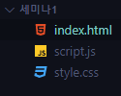
웹 프로그래밍
개발에 사용하는 언어
Notes:
우선 HTML파일과, CSS파일, JavaScript파일을 한 폴더 안에 만듭니다.

Slide 7
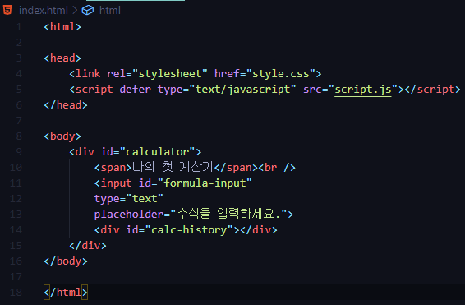
Notes:
HTML 문서는 보통 이 구조를 가집니다.
Html 태그안에 head와 body태그를 가지죠.
Head는 각종 설정을 넣는 곳입니다.
거기서 CSS와 JavaScript를 연결하고
화면의 요소들은 이 body 안에 넣습니다.
먼저 계산기의 틀이 될 div란 보이지 않는 상자를 넣고
그 안에 계산기 이름을 텍스트로 표시할 요소를 넣습니다.
아래에는 수식을 넣을 입력칸을 넣고
칸이 비었을 때 나오는 문구를 설정합니다.
마지막으로 내역들이 표시될 상자를 넣습니다.
각 요소들은 외부에서 구분이 가능하게 이런식으로 고유 이름, id를 설정해줍니다.
아까 말씀드렸듯 HTML은 이렇게 가져다 얹을 뿐입니다.
화면에 어떻게 나타나는지 보겠습니다.

Slide 8
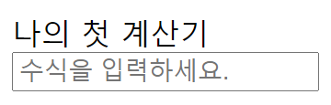
Notes:
좀 꾸밀필요가 있을 것 같습니다.
CSS 파일을 작성해 보겠습니다.

Slide 9
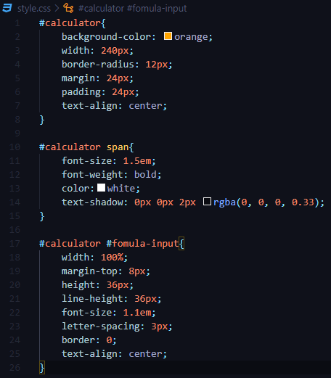
Notes:
보이지 않던 바깥 상자에 색을 넣고 너비도 제한하고
모서리도 둥글게 깎고, 안팎에 공간을 줘 보겠습니다.
이름은 크고 굵게 흰색에다 그림자를 줘보겠습니다.
마지막으로 입력칸도 칸과 글씨의 크기, 행간 등을 조절해주면

Slide 10
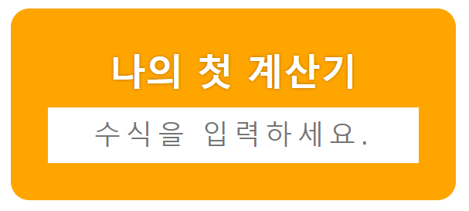
Notes:
훨씬 그럴듯 하네요
HTML이랑 CSS로 하는 일은 여기서 크게 벗어나지 않습니다.
하지만 아직은 이 칸에 뭘 입력해도 작동하지 않습니다.
자바스크립트로 작동하도록 해보겠습니다.

Slide 11
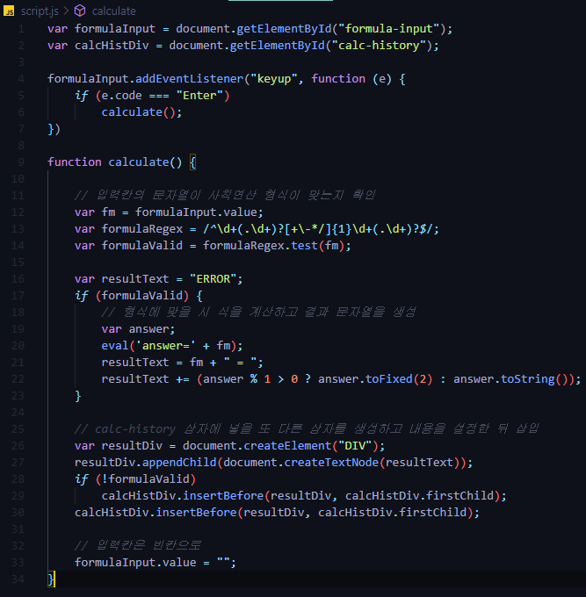
Notes:
먼저 아까 넣었던 입력칸을 변수로 잡아서
거기에 키보드로 입력이 들어오면
그 입력이 엔터일 때 calculate란 함수를 실행하게 합니다.
Calculate 함수는 먼저 입력칸의 텍스트가
사칙연산 공식에 맞는 형식인지를 확인한 다음
맞다면 그걸로 계산을 수행해서
계산 내역 상자에 계산 결과 혹은 실패 메시지를
HTML요소를 생성해서 집어넣습니다.

Slide 12

JavaScript
이름의 유래
Mocha
->
LiveScript
->
JavaScript
Notes:
잠깐 짚고 넘어갈게 자바스크립트니까 당연히 자바랑 연관이 있을까요?
전혀 아닙니다.
자바스크립트는 원래 모카라는 이름으로 개발되었고 이 이름이 라이브스크립트로 변경되었습니다.
하지만 이름이 생소할 수 있어 많은 인기를 받지 못할거라 생각해 그 당시 상당히 인기있던 프로그래밍 언어 자바를 보고, 이름을 자바스크립트라고 변경한 거라 전혀 자바랑은 상관이 없습니다.

Slide 13
JavaScript
이름의 유래
Mocha
Notes:
자바스크립트는 정말 배우기 쉬운 프로그래밍 언어입니다.
진입 장벽도 굉장히 낮은 언어이죠
자바스크립트는 아까 말했듯 웹 브라우저에서 사용하기 위해 만들어진 언어입니다.
이 언어의 역사는 1990년대부터 시작이 되고요.
주로 웹 브라우저 상에서 유저 인터페이스를 동적으로 보여주기 위해서 사용되었습니다.
기존에는 브라우저에서만 사용되던 언어인데

Slide 14
개요
하드웨어
프론트&백엔드 서버
제공 | 운영체제 | 성능 | 비용
AWS | Ubuntu | M5n.large | 시간당 0.118 USD
프론트엔드 서버 및 백엔드 서버로 활용
백엔드 서버
제공 | 운영체제 | 성능 | 비용
AWS | Ubuntu | M5n.large | 시간당 0.118 USD
개인정보 저장을 위한 백엔드 서버로 활용
이미지 변환 서버
제공 | 운영체제 | 성능 | 비용
AWS | Ubuntu | P2.8xlarge | 시간당 1.72 USD
이미지 변환을 위한 딥러닝 서비스 제공 서버로 활용
Notes:
개발 일정입니다.
10월 2일을 기점으로 회의와 프로토 타입을 설계하였고 5일부터 본격적인 구현에 들어갔습니다.
5일부터 7일은 외부 모듈인 vue-masonry를 적용하고 기본 틀을 구현하였습니다.
10일부터 11일은 기본 CRUD를 구현하고 노트에 대한 시간, 테마 기능을 구현하였습니다.
11일부터 12일은 달력 기능을 구현하고 기존 로직을 달력 기능에 맞춰 수정했습니다.
12일부터 13일은 1차 디자인 수정이 있었고 조회와 수정을 한번에 가능하도록 기능을 합병했습니다.
13일부터 14일은 기존 수정과 삭제 기능에 대한 버그 수정 및 로직 수정이 있었습니다.
14일부터 15일은 양방향 바인딩과 watch 속성으로 인한 버그를 수정했습니다.
16일부터 17일은 검색 기능 구현 및 버그 수정과 중요 메모 기능 구현과 해당 기능에 맞게 UI디자인 구조를 변경했습니다.
17일부터 18일은 2차 디자인 수정이 있었고
20일은 브라우저 최상단으로 이동하는 버튼을 구현했습니다.

Slide 15
개요
소프트웨어
- | 내용
REST API | 프론트엔드 서버와 백엔드 서버는 REST 인터페이스 원칙을 기반으로 통신한다.
Vue.js | 프론트엔드는 Vue.js 프레임워크를 기반으로 구현한다.
Mongo DB | 데이터베이스는 Mongo DB를 기반으로 구축한다.
Tensorflow | 이미지 변환 모델은 Tensorflow 프레임워크를 기반으로 한다.
Notes:
21일부터 22일은 태그 기능 구현 및 태그 등록 시 예외처리와, 태그에 맞춰 UI디자인 구조를 변경했고
22일부터 23일은 3차 디자인 수정이 있었습니다.
23일은 기존의 생성과 조회에서 발생하는 버그 수정과 반응형 웹을 위한 UI디자인 구조 변경이 있었습니다.
23일부터 24일은 MarkDown 에디터 모듈을 추가하고, 반응형 웹을 위한 UI디자인 구조 변경과 버그 수정이 있었습니다.
제출 전날인 24일은 한글에 대한 양방향 바인딩 기능 추가와 버그수정, 태그 바 추가, 각 모드에 대한 사용자 UI디자인 구조 변경이 있었습니다.
제출 당일은 최종 디자인과 버그 수정이 있었습니다.

Slide 16
개요
설계상 제약사항
개인정보 분리
〉 개인정보법에 의거하여 개인정보 처리에 관한 문서를 명시하고 해당 내용을 저장 및 전송시에 암호화하여 별도의 서버에서 관리한다.
웹 프레임워크
〉 Vue.js를 활용해본 경험이 있는 팀원이 있으므로 웹 프레임워크 개발은 Vue.js로 제한한다.
데이터베이스
〉 서비스를 영리목적으로 활용할 경우 데이터베이스 활용에 따른 비용문제와 기존 Mongo DB를 활용해본 경험이 있는 팀원이 있으므로 데이터베이스 구축은 Mongo DB 기반으로 제한한다.
이 때, Mongo DB의 SSP 라이선스의 소스코드 공개를 최소화하기 위해 애플리케이션과 직접 소통하는 것이 아닌, pymongo를 경유하는 형태로 그 구조를 제한한다.
딥러닝 프레임워크
〉 기존 github에 작성된 repository를 참고하고 한국어 공식 문서가 정리가 잘 되어 학습 및 참조가 쉬운 Tensorflow를 활용하는 것으로 딥러닝 프레임워크를 제한한다.
Notes:
다음은 GitLab 사용 현황입니다.
총 149커밋과 29브랜치가 있습니다.

Slide 17


시스템 구조
시스템 구조 개요
재사용성
독립성
각 기능을 구현할 때,
해당 기능이 다른 모듈에서
다시 사용될 수 있도록
단일 기능부터 설계한다.
구현된 기능/ 모듈은 다른
모듈과 의존적이지 않도록
독립적(느슨함)으로 설계한다.
Notes:
다음은 이슈 현황입니다.
이슈는 주로 회의한 내용이나 사용할 기술들에 대한 자료 및 공식 도큐먼트 조사를 진행했습니다.
+
그래프 보여주기

Slide 18
시스템 구조
시스템 구조 개요
시스템 타입
구현된 시스템은 사용자의 요청에 맞게 회원가입, 게시판 등록 등 기능을 수행하기 때문에 대화형 시스템(interactive system)으로 구분할 수 있다.
아키텍처 스타일
구현된 시스템은 여려 명의 클라이언트가 서버에 요청을 보내고 결과를 받는 작업을 독립적으로 수행한다. 또한, 내부의 각 서버들 또한 또 다른 클라이언트가 되어 기능을 독립적으로 수행하므로 아키텍처의 스타일은 클라이언트/서버 스타일(client/server style)을 적용할 수 있다.
Notes:
다음은 이슈 현황입니다.
이슈는 주로 회의한 내용이나 사용할 기술들에 대한 자료 및 공식 도큐먼트 조사를 진행했습니다.
+
그래프 보여주기

Slide 19
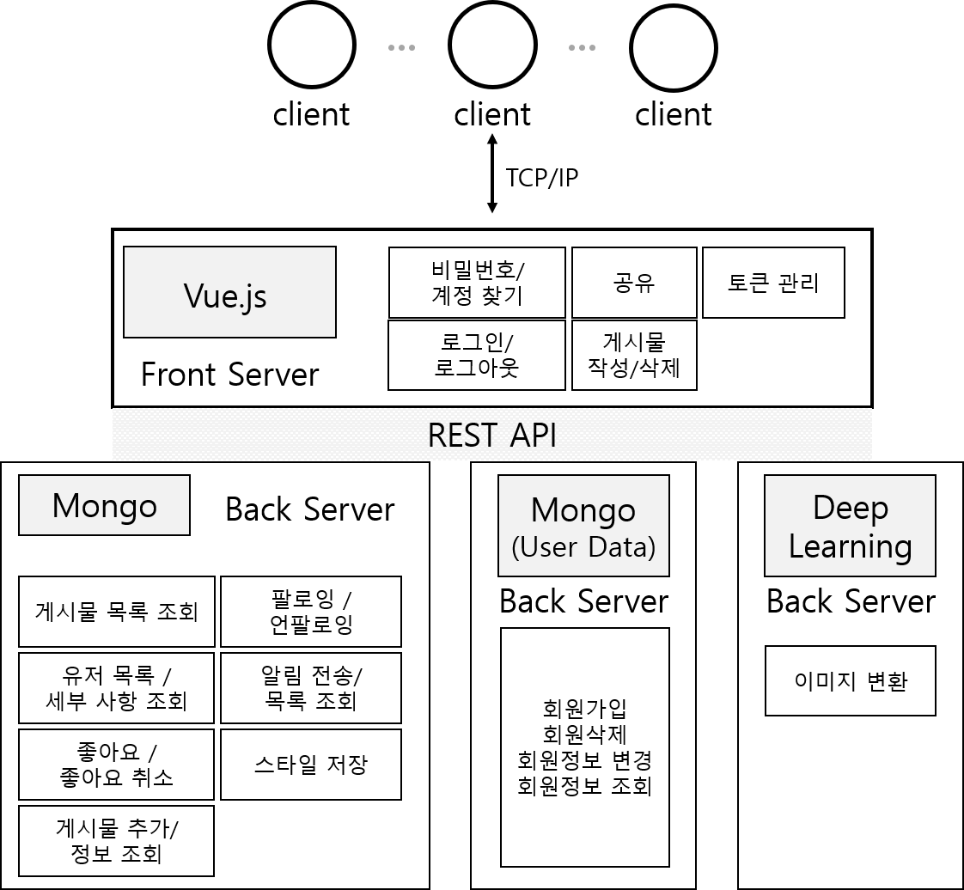
시스템 구조
시스템 구조도
Notes:
구현 리스트입니다.
Improvement입니다.
노트 생성입니다. 사용자가 노트에 제목과 내용 및 추가적인 정보들을 입력한 후 해당 노트를 저장하는 기능입니다.
주요 사용 기술은 데이터간 전달에 있어 props와 emit을 활용하였고 노트를 생성할 때, 각 노트마다 고유한 id를 갖기 위해 cryptoRandomString 모듈을 활용해 간단하게 임의의 난수를 생성하여 저장하도록 했습니다.
노트 조회입니다. 기존에 저장된 노들을 사용자가 보기 편한 UI구조로 사용자에게 출력하고 노트를 자세히 조회하기 위해 확대된 노트 또한 조회가 가능합니다.
주요 사용 기술은 v-for 디렉티브를 활용해 카드가 나열된 형태로 출력하고 웹 저장소를 불러오는 JSON과 localStorage의 내장함수를 활용합니다.

Slide 20
시스템 구조
자료사전
일반 백엔드 서버
자료 | 구성
게시물 | 게시물 ID + 유저 ID + 컨텐트 이미지 + 스타일 이미지 + 최종 이미지 + 변환정보 + {좋아요} + 등록시간
변환정보 | 이미지 크기 + 이미지 강조 + 스타일 가중치 + 스타일 범위 + 기존 색상 보존 여부
유저 | 유저 ID + {팔로워 ID} + {팔로잉 ID} + {게시물 ID} + {내 스타일} + {알림}
내 스타일 | 스타일 ID + 스타일 이미지
알림 | 수신자 ID + 내용 + 보낸시간
유저 백엔드 서버
자료 | 구성
유저 | 유저 ID + 유저 PW + 유저 Mail
Notes:
구현 리스트입니다.
Improvement입니다.
노트 생성입니다. 사용자가 노트에 제목과 내용 및 추가적인 정보들을 입력한 후 해당 노트를 저장하는 기능입니다.
주요 사용 기술은 데이터간 전달에 있어 props와 emit을 활용하였고 노트를 생성할 때, 각 노트마다 고유한 id를 갖기 위해 cryptoRandomString 모듈을 활용해 간단하게 임의의 난수를 생성하여 저장하도록 했습니다.
노트 조회입니다. 기존에 저장된 노들을 사용자가 보기 편한 UI구조로 사용자에게 출력하고 노트를 자세히 조회하기 위해 확대된 노트 또한 조회가 가능합니다.
주요 사용 기술은 v-for 디렉티브를 활용해 카드가 나열된 형태로 출력하고 웹 저장소를 불러오는 JSON과 localStorage의 내장함수를 활용합니다.

Slide 21




실험 결과
주요 실험 결과

Slide 22
참고 문헌
https://vuejs.org/
https://www.mongodb.com/
https://namu.wiki/w/MongoDB
https://www.oss.kr/oss_license_qna/show/e77ab0cc-2cfd-47dd-b331-be92a19491b0
https://www.tensorflow.org/?hl=ko
https://github.com/titu1994/Neural-Style-Transfer

Slide 23

QnA

Slide 24
Thank you

